Slide 1
레드마인 사용자 가이드
20150115
V0.3

Slide 2
Redmine 주요기능
- Redmine은 프로젝트 관리도구로서 아래와 같은 기능을 제공합니다.
메뉴 | 비고
프로젝트 | 종료일자가 정해져 있는 연관되어 있는 업무들의 그룹
일감 | 업무의 기록, 일들의 단위, 담당자의 지정, 일정의 산출 등이 이루어지는 업무의 단위
위키 | 링크를 통해서 연관된 지식을 그물망처럼 연결시킨 지식 저장소의 형태 프로젝트를 위해 필요한 정보나 프로젝트를 통해서 산출된 지식들을 저장하는 장소
Gantt차트 | 일감에 따른 진행상황을 시간의 흐름에 따라 보여주는 시각화 방법, 앞쪽 빨간색은 시간이 지난 것을 의미하며, 뒤쪽 회색은 남은 시간을 의미함
달력 | Calendar 형식으로 일감들의 기간을 보여줌
문서 | 게시판의 형식으로 정보를 저장하는 장소
파일 | 공유해야 할 파일을 저장하는 장소
저장소 | 버전관리 시스템과 연결해서 소스코드나 문서의 내용을 열람하거나 변경 History를 추적할 수 있는 기능을 제공함
로드맵 | 버전과 같은 개념으로 각 로드맵별 진행 상태를 파악할 수 있음

Slide 3
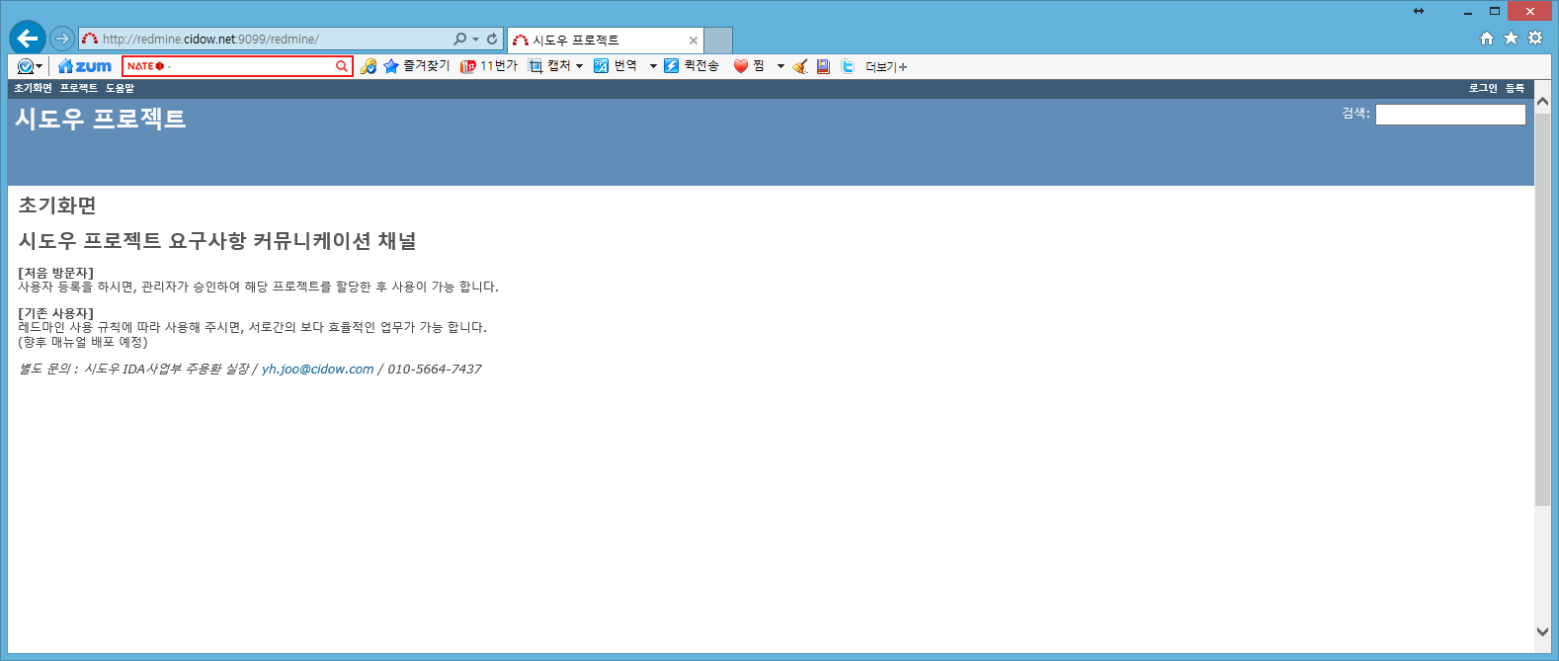
Redmine 처음 사용하기(로그인)
- 당사 Redmine 접속주소는 아래 적색 박스와 같이 http://redmine.cidow.net:9099/ 입니다.

Slide 4
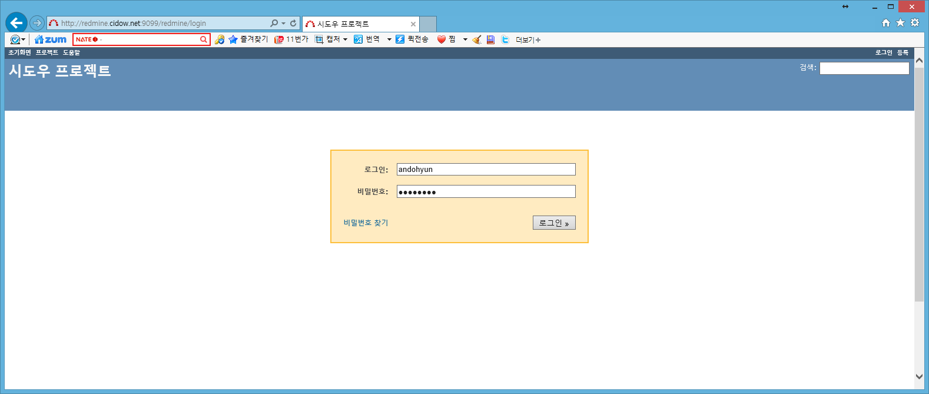
처음 사용하기(로그인)
- 우측 상단 로그인 버튼으로 로그인 합니다.
- 사용자 등록을 하시면, 관리자가 승인하여 해당 프로젝트를 할당한 후 사용이 가능 합니다.

Slide 5
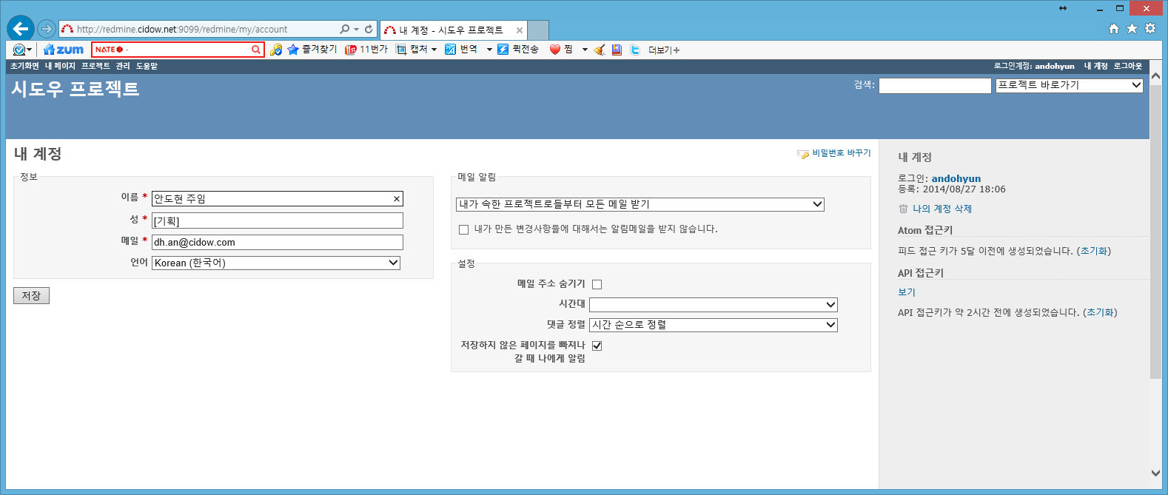
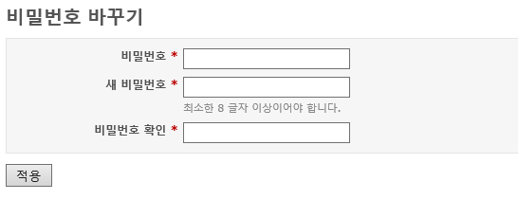
처음 사용하기(내 계정 설정)
- 초기화면에서 [내 계정]을 클릭하여 해당 내용을 설정 변경한 후 [저장] 버튼을 클릭합니다.
- Login시 비밀번호를 변경하고자 할 경우 [비밀번호 바꾸기] 를 클릭하여 비밀번호를 변경한 후 [적용]버튼을 클릭합니다.

Slide 6
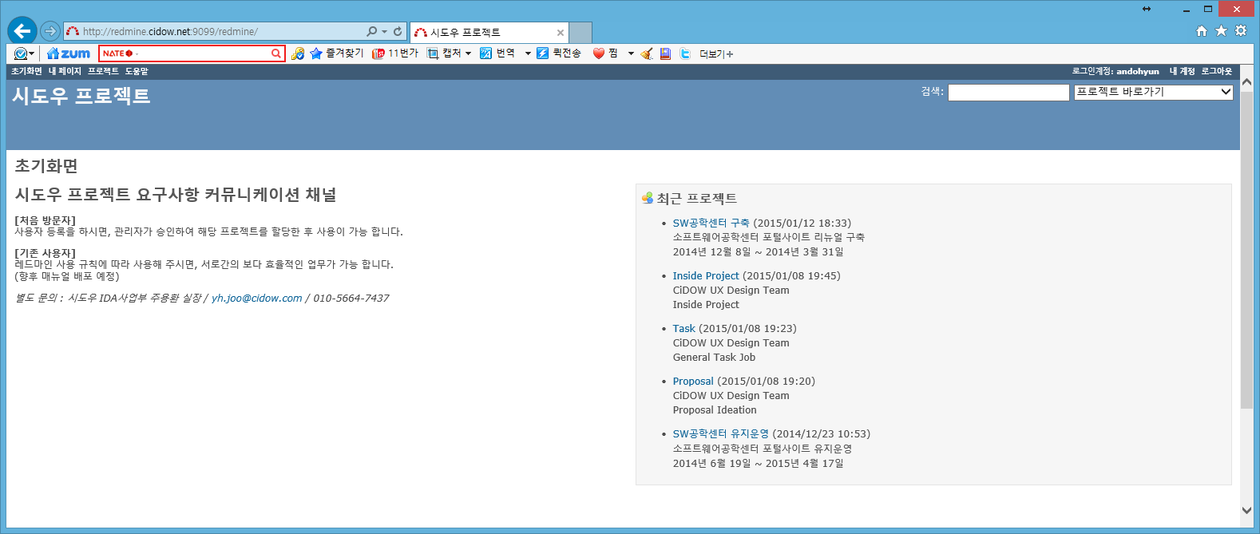
처음 사용하기(내 페이지 설정-1/2)
- 로그인하면 아래와 같은 초기화면으로 이동하며, 최근에 변경된 프로젝트나 이슈 상황들을 보여줍니다.
- 본 화면에서 [내 페이지]를 클릭합니다.

Slide 7
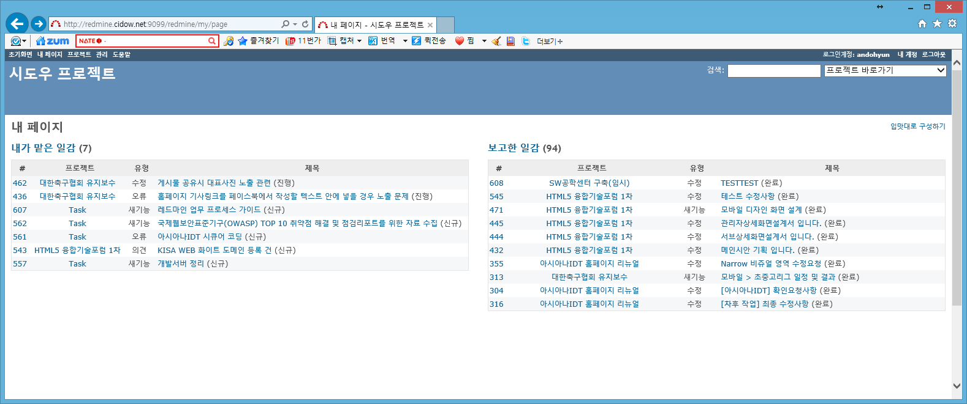
처음 사용하기(내 페이지 설정-2/2)
- 내 페이지에서 [입맛대로 구성하기] 를 클릭하여 보고 싶은 사항을 추가하여 구성할 수 있습니다.
- 내 페이지에 출력할 화면을 선택하고 [추가]버튼을 누르면 해당 항목이 보여지며, 출력화면의 Layout은 취향에 따라 조정할 수 있습니다.

Slide 8
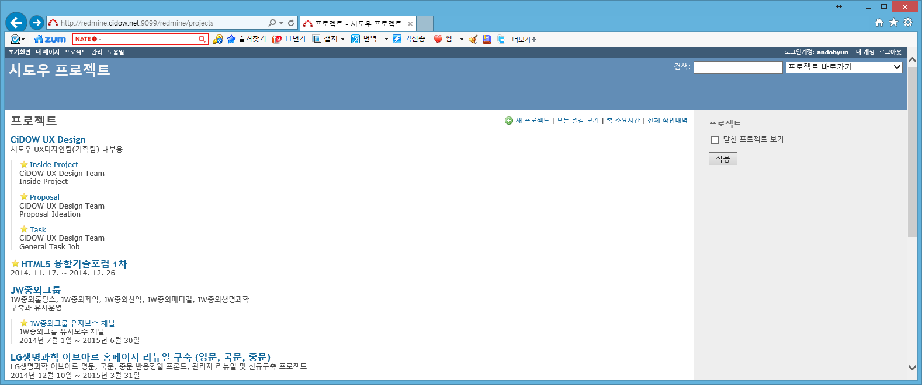
프로젝트의 개념 및 구성(1/2)
- [프로젝트 바로가기] : 본인이 여러 프로젝트에 할당되어 있을 때 해당 프로젝트로 이동 시 유용합니다.
- 상위와 하위(서브)프로젝트의 2Level로 구성되며, 이들은 상호 부모자식 관계를 가집니다.

Slide 9
프로젝트의 개념 및 구성(2/2)
- 상위프로젝트로 일감을 조회하면 하위프로젝트의 일감도 함께 조회됩니다.
- 프로젝트명 오른쪽의 별표는 본인이 할당되어 있는 프로젝트를 의미합니다.

Slide 10
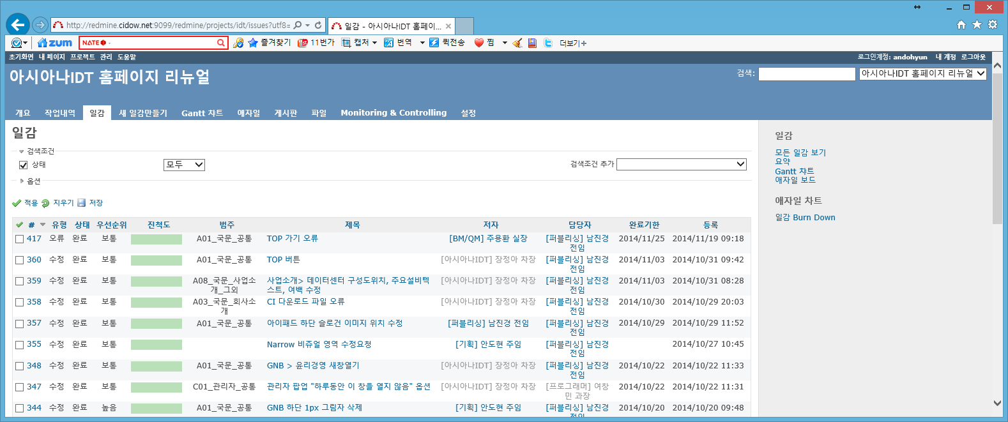
일감(1/2)
- 일감 : 일반적으로 업무, Task, 이슈를 의미하며 Redmine에서는 “일감”으로 한글 번역하여 사용합니다.

Slide 11
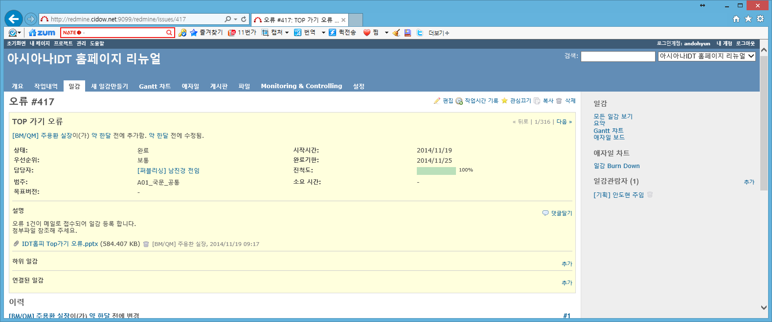
일감(2/2)
- 일감리스트에서 일감을 클릭해보면 상태, 우선순위, 담당자, 일감에 대한 설명등을 확인할 수 있습니다.
- 일감의 번호로서 순차적으로 생성되며 Redmine 위키에서는 “# “ 다음에 일감 번호를 기재하여 일감과 연결됩니다.

Slide 12
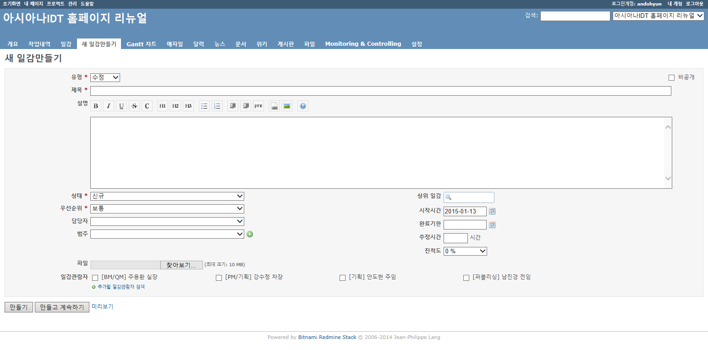
새 일감 만들기(화면 설명-1/2)
- 상세설명은 다음 슬라이드 참조 하시기 바랍니다.
1
2
3
4
7
5
6
8
9
10
11
12

Slide 13
새 일감 만들기(화면 설명-2/2)
- 일감등록 상세설명 입니다.
번호 | 메뉴 | 비고
1 | 유형 | 일감의 유형을 선택하는 필드로서 일감유형 정의를 참조하여 선택합니다.
2 | 제목 | 제3자가 제목만 봐도 이해할 수 있도록, 검색편의 등을 고려하여 입력합니다.
3 | 설명 | 일감의 상세 내용을 기술하는 부분으로 작성 후 [미리보기]를 통해 기술 내용을 확인해 볼 수 있습니다.
4 | 상태, 우선순위 | 중요한 입력필드로서 각 항목의 정의를 참조하여 선택 입력합니다.
5 | 담당자 | 현재 일감의 담당자를 선택하는 필드로서, 선택하고 저장시 담당자의 메일로 메시지가 전송됩니다.
6 | 범주 | 이 일감에 해당하는 범주(Category)와 목표 버전이 있으면 입력합니다. 간트 차트에서는 목표 버전으로 정리되어 표현됩니다.
7 | 상위일감 | 프로젝트가 상위와 하위로 구분되는 것과 같이 일감도 상위와 하위로 구분됩니다. 상위일감이 있는 경우 상위 일감번호를 입력하면 상위일감의 하위로 등록됩니다.
8 | 시작시간, 완료기한, 추정시간, 진척도 | 필수 입력 필드는 아니나, 정보 입력시 Gantt차트나 프로젝트의 진행 사항을 체크하는데 참조자료로 활용할 수 있습니다.
9 | 파일 | 관련되어 있는 파일이 있으면 첨부 파일을 입력합니다.
10 | 일감관람자 | 만약 이 일감을 다른 사람도 열람해야 한다고 하면 일감관람자를 지정합니다. 이메일로 치면 CC에 해당합니다. 만약 이 일감의 상태가 변경되면 일감관람자에 지정된 사람에게도 이메일이 발송됩니다.
11 | 만들기 | 일감을 등록 저장합니다.
12 | 미리보기 | [설명] 에서 기재한 내용을 미리보고자 할 때 사용합니다.

Slide 14
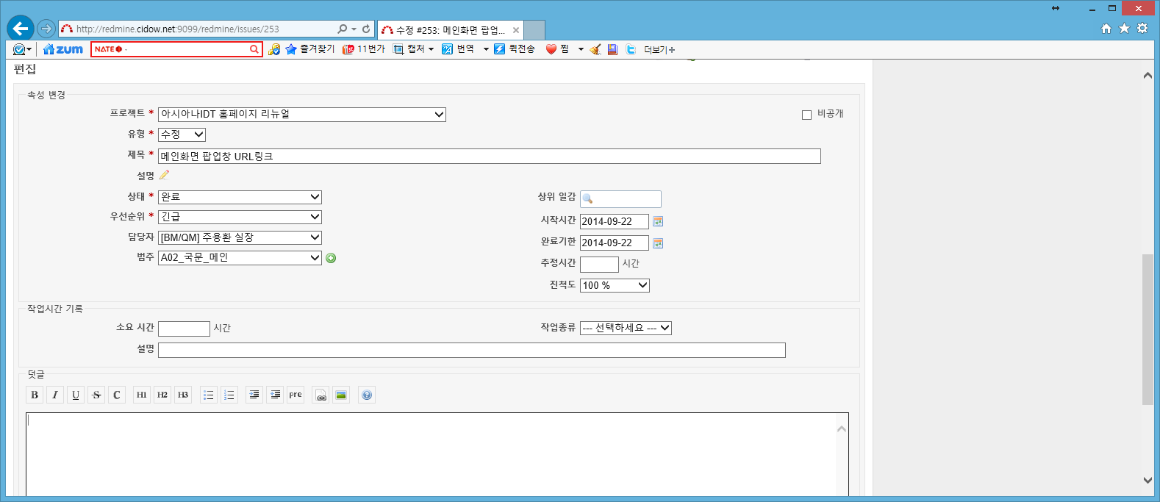
일감 상태 변경하기(1/3)
- 일감이 진행중이거나 해결 등 일감의 상태를 변경하고자 할 경우 먼저 일감을 선택하고 [편집] 버튼을 클릭합니다.
- 일감의 상태를 선택하여 변경하고 기타 수정하고자 하는 내용 및 댓글등을 작성한 후 [확인] 버튼을 클릭하여 저장합니다.

Slide 15
일감 상태 변경하기(2/3)
- 일감상태 및 변경주체
종류 | 설명 | 변경 주체
신규 | 일감이 신규로 등록된 경우 | QA, PM
진행 | 일감이 PM에 의해 인지가 되어 접수된 상태 일감의 개발 및 결함 여부가 검토되고 있는 상태 | PM, QA
해결 | 담당자에 의해 일감이 해결된 상태 | PM, QA
의견 | 일감이 제대로 해결(수정)되지 않았거나 연관된 문제가 있는 경우 | QA, PM
완료 | 고객 테스트 결과 일감의 수정된 부분이 확인되고 문제가 없어 일감이 종료된 경우 | QA
거절 | 등록된 일감이 보고자의 착각으로 이미 해결된 일감이 등록되었거나 해결하지 않기로 고객과 합의된 일감인 경우 | PM, QA

Slide 16
일감 상태 변경하기(3/3)
- 하위일감 : 일감과 종속되어 있는 일감(자식 일감) - [추가] 버튼을 클릭하여 해당 일감의 하위로 일감을 추가 할 수 있습니다.
- 연결된 일감 : 일감과 연결성이 있는 일감 - [추가] 버튼을 클릭하면 일감간의 연관성을 표시하는 창이 나오며 해당되는 것을 선택하고 일감의 번호를 입력하면 일감이 서로 연결되게 됩니다.

Slide 17
일감 흐름에 따른 상태 변화
일감등록
기획파트
개발파트
고객
신규
Y
거절여부
N
정보요청
Y
보완요청
N
진행
테스트
해결
해결?
N
N
Y
고객검증
Y
거절
완료

Slide 18
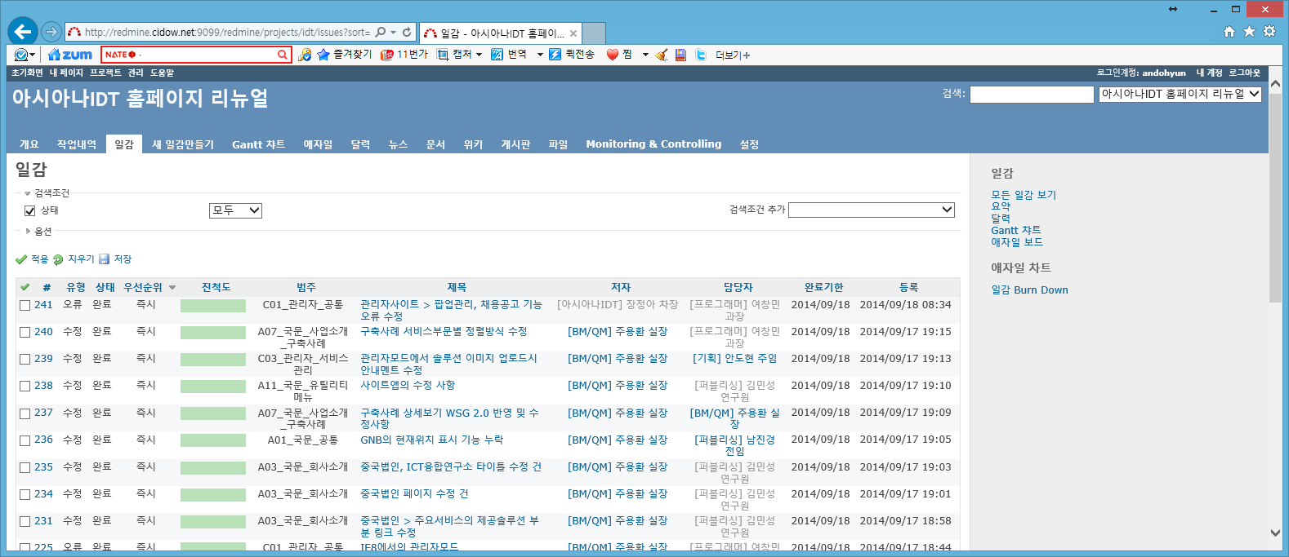
일감 정렬(열제목을 통한 일감의 정렬)
- 시간이 지남에 따라 일감의 수가 증가하게 되므로 본인한테 필요한 일감을 빠르게 찾고, 해야되는 일감을 일목요연하게 보여주는 것이 필요하게 됩니다.
- 해당 열의 열 칼럼제목을 클릭하면 오른쪽 에 (▼▲) 이 활성화되며, 이를 클릭함에 따라 오름차순, 내림차순 으로 해당 열이 정렬됩니다. (다중정렬 X )

Slide 19
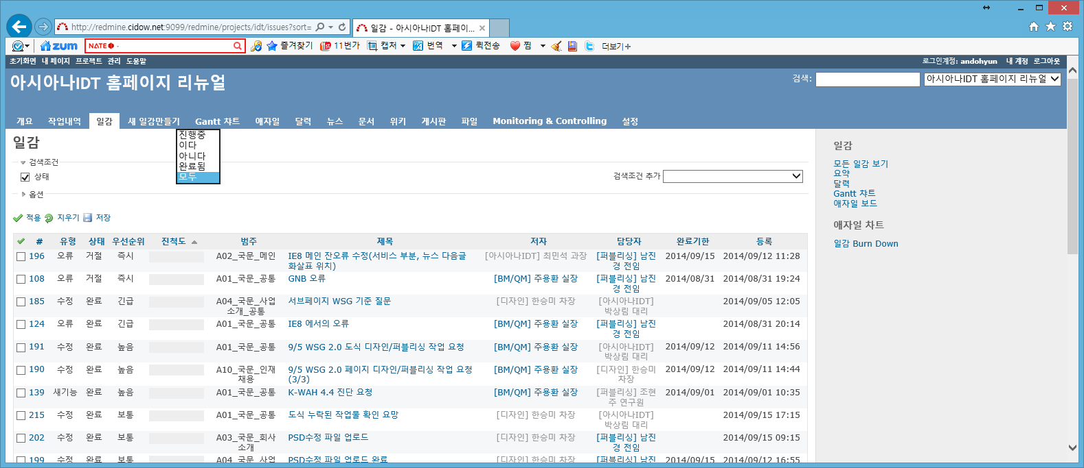
일감 정렬(검색조건을 통한 일감의 정렬-1/3)
- (일감)상태를 체크하면 오른쪽에 콤보박스가 보이는데 이 중 일감상태가 [진행중] 또는 [완료됨]를 선택하고 적용 을 클릭하면 아래에 선택된 일감이 표시됩니다.
- 이때, [진행중]은 완료와 거절을 제외한 모든 상태의 일감이 표시되며, [완료됨]은 완료와 거절 상태의 일감이 표시됩니다.

Slide 20
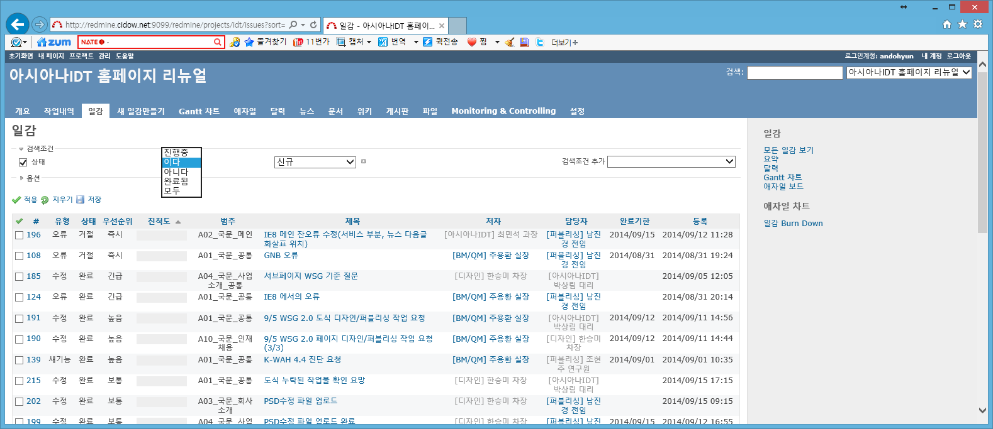
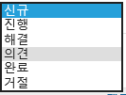
일감 정렬(검색조건을 통한 일감의 정렬-2/3)
- 콤보박스에서 [이다]를 선택하면 오른쪽에 또 다른 콤보박스가 보이는데, 찾고자 하는 일감상태를 선택하고 [적용]을 클릭하면 아래에 선택된 일감이 표시됩니다.
- 이때, 여러 개의 일감상태를 찾고자 하면 콤보박스 옆 하단의 [+]버튼을 누른 후, Control Key를 누른 상태에서 일감 상태를 선택하고 [적용]버튼을 누르면 됩니다.

Slide 21
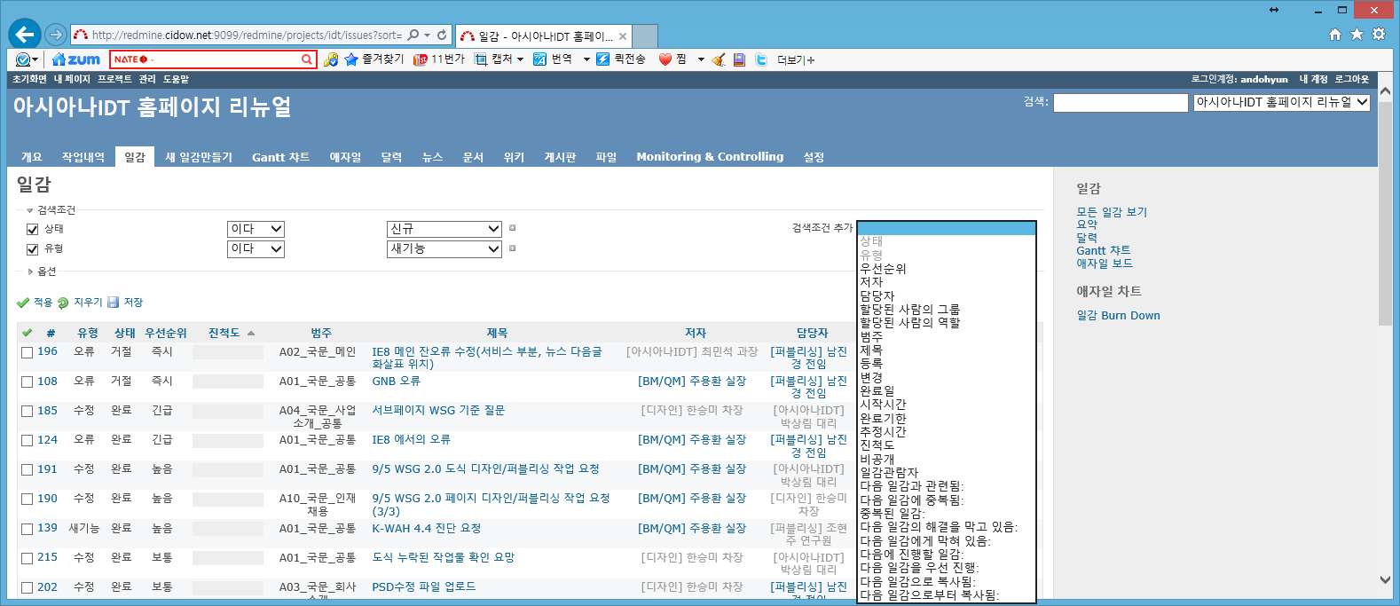
일감 정렬(검색조건을 통한 일감의 정렬-3/3)
- [검색조건 추가] 콤보박스를 활성화시키면 검색조건을 추가할 수 있으며, (일감)상태와 같이 동일한 방법으로 사용할 수 있습니다.

Slide 22
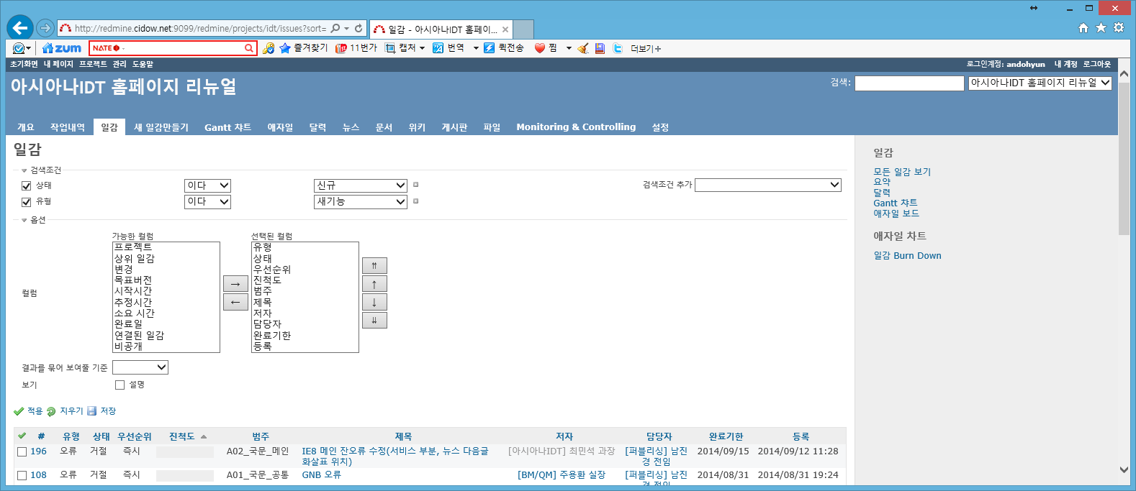
일감 찾기(검색조건 옵션)
- [컬럼] : 보여지는 컬럼과 순서를 조정할 수 있습니다. ① : 컬럼을 좌우로 이동하여 보여줄 컬럼을 지정합니다. ② : 보여지는 컬럼의 순서를 조정합니다.
- [결과를 묶어 보여줄 기준] : 콤보박스에서 정렬기준을 선택하면 선택된 기준에 따라 Excel의 부분합 기능과 같이 묶어서 보여줍니다.
1
2

Slide 23
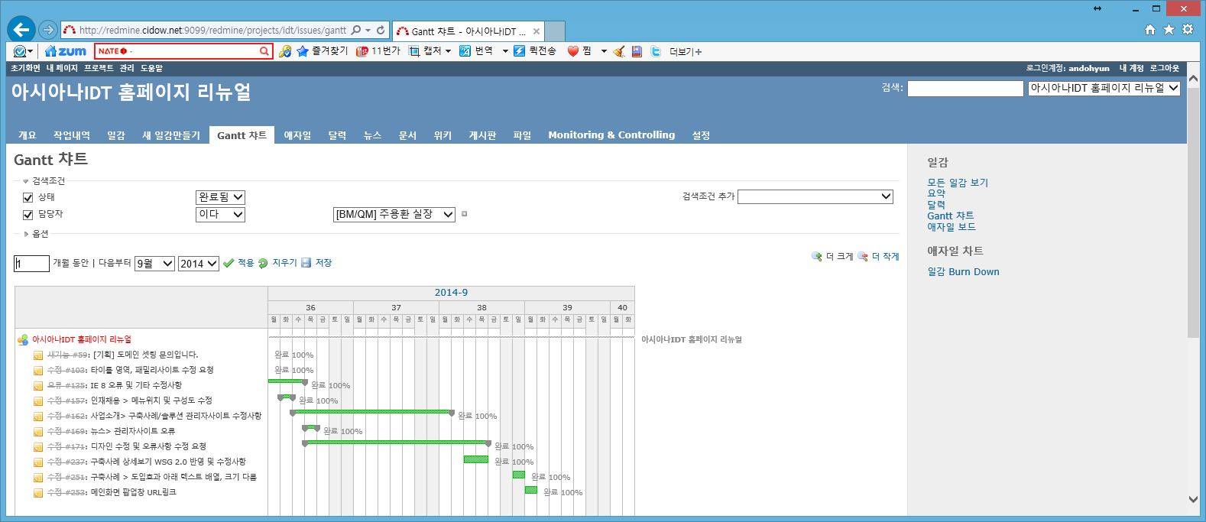
간트 차트 보기
- 간트 차트는 프로젝트 일정관리를 위한 바(bar)형태의 도구로서, 각 업무별로 일정의 시작과 끝을 그래픽으로 표시하여 전체 일정을 한눈에 볼 수 있습니다. 또한 각 업무(activities) 사이의 관계를 보여줄 수도 있습니다.

Slide 24
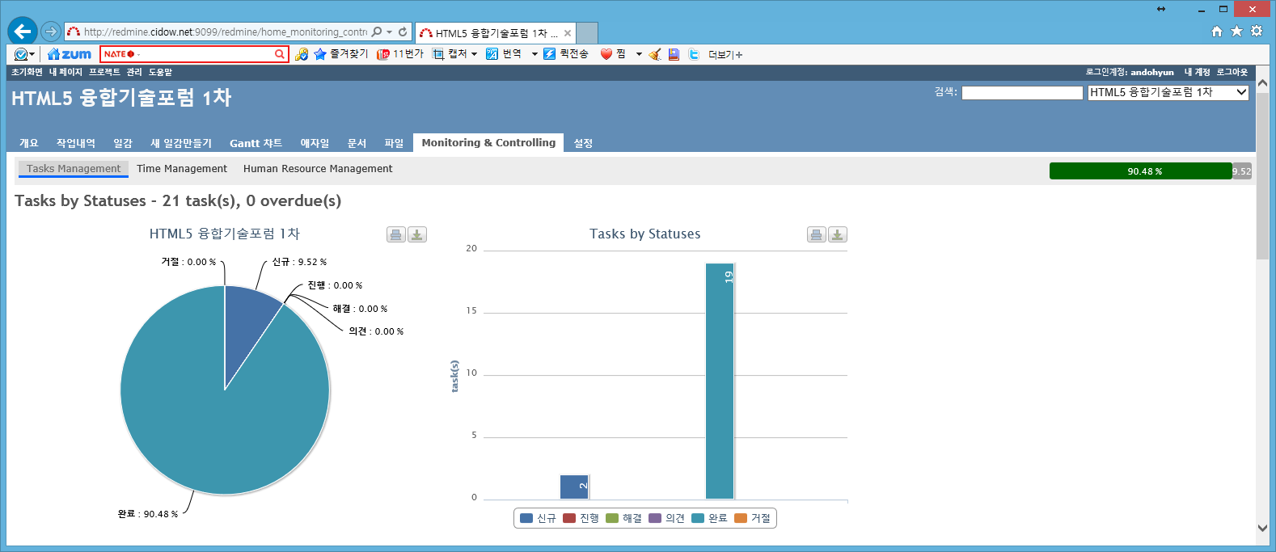
Monitoring & Controlling(1/5)
- Tasks Management (작업관리) > Tasks by Statuses (전체 일감 현황)
- 등록된 일감의 현재 상태를 그래프 형태로 나타냅니다. (일감의 상태 및 완료 기한에 따라 노출되는 그래프 입니다.)

Slide 25
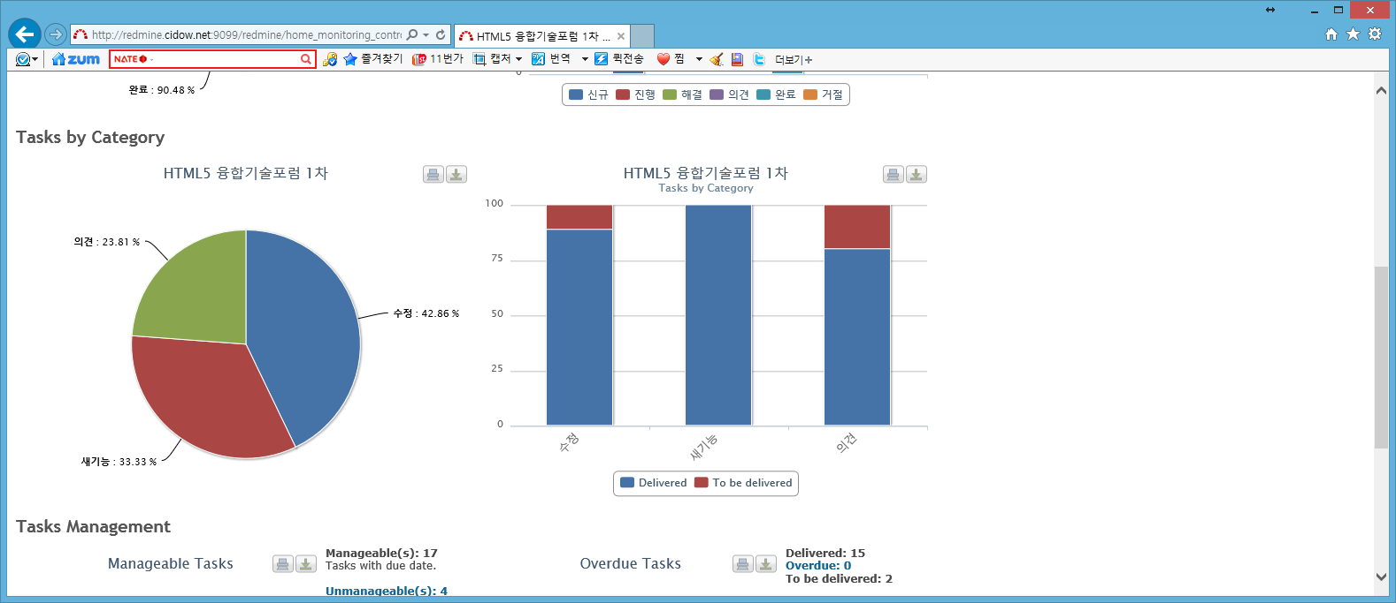
Monitoring & Controlling(2/5)
- 등록된 일감의 상태 유형별로 나타낸 그래프 입니다.

Slide 26
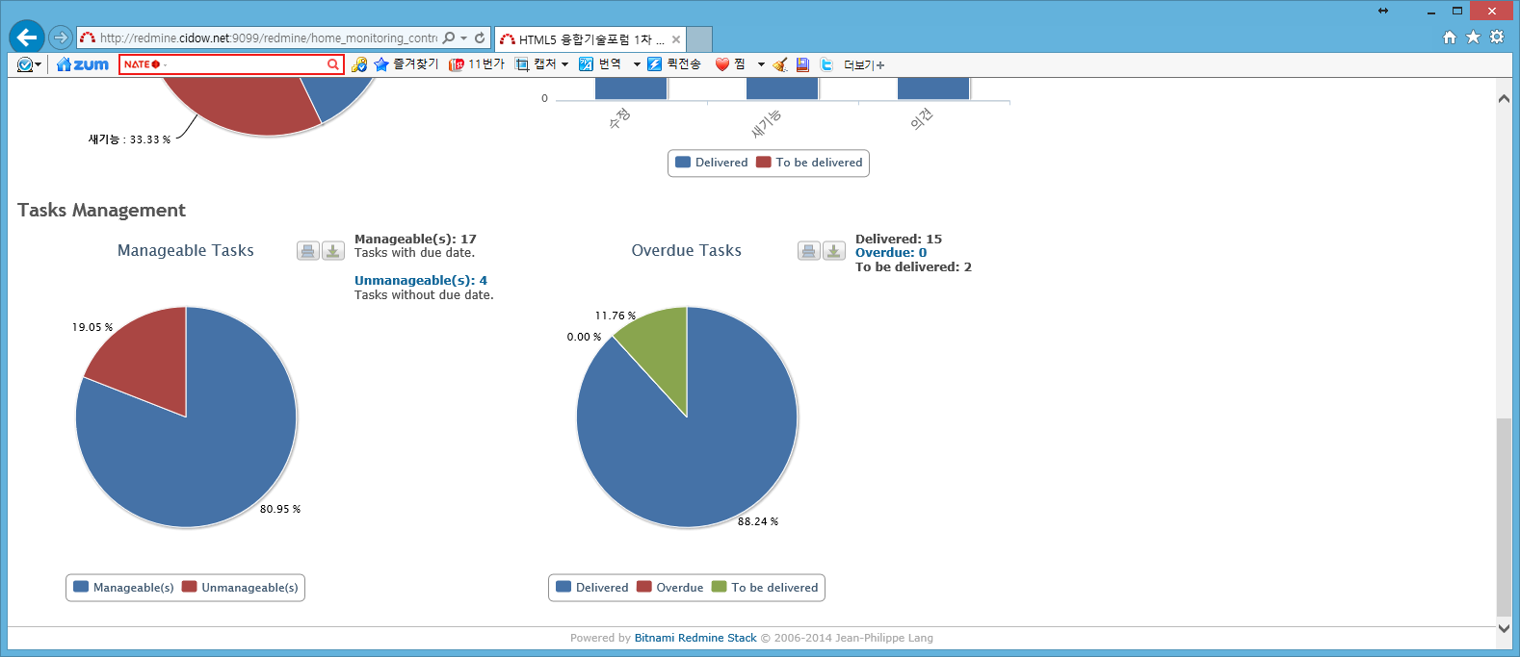
Monitoring & Controlling(3/5)
- (좌) 그래프는 빨강 : 기한이 있는 작업 / 파랑 : 기한이 없는 작업
- (우) 그래프는 파랑 : 기한내 완료 / 빨강 : 기한내 지연 일감 / 초록 : 기한이 없는 일감

Slide 27
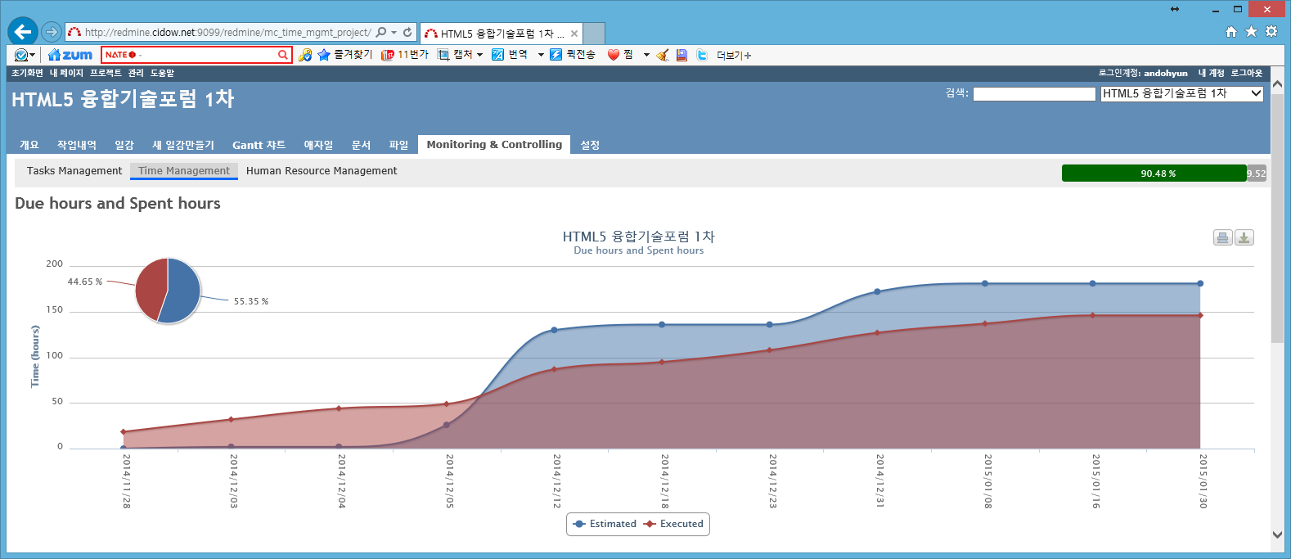
Monitoring & Controlling(4/5)
- 일감을 처리하는 시간을 기록
- 빨강 : 처리시간 / 파랑 : 예상시간

Slide 28
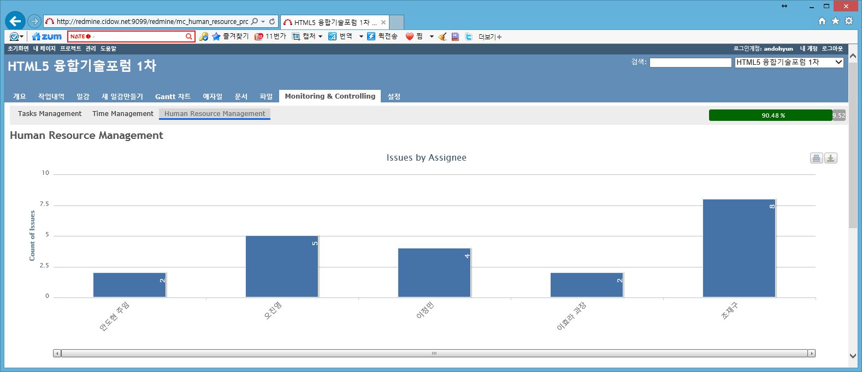
Monitoring & Controlling(5/5)
- 인적 자원 관리
- 담당자가 맡고있는 일감에 대한 그래프 입니다.

Slide 29
기타 사항
추가 작성 예정 사항
  Agile
  달력
  뉴스
  문서
  위키
  게시판
  파일
제작 활용 참조
  iCube 레드마인 가이드
  생활코딩 ( http://opentutorials.org/course/438/2397 )
  위키백과 (http://ko.Wikipedia.org/wiki/%EB%A0%88%EB%93%9C%EB%A7%88%EC%9D%B8)
  HyacinthWiki (http://hyacinth.byus.net/moniwiki/wiki.php/%EB%A0%88%EB%93%9C%EB%A7%88%EC%9D%B8%20%EC%82%AC%EC%9A%A9%EB%B2%95)

